Slide 1
ŠPORT
SKOK V GLOBINO
Notes:
🍐 This is a Pear Deck Text Slide
🍐 To edit the type of question, go back to the "Ask Students a Question" in the Pear Deck sidebar.

Slide 2
OGREVANJE
TEČEŠ NA MESTU (ŠTEJEŠ DO 20)
VAJO PONOVIŠ 5 KRAT

Slide 3
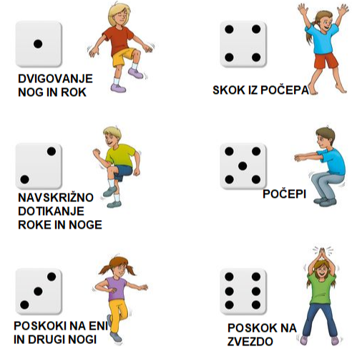
GIMNASTIČNE VAJE

Slide 4
POSKUSI PONOVITI VAJO
PONOVI 10 KRAT

Slide 5
ŠE ENKRAT POSKUSI PONOVITI VAJO
PONOVI 10 KRAT

Slide 6
NAJPREJ POSKUSI MEHKO DOSKOČITI NATO POSKUSI DOSKOČITI V POČEP
NALOGA PO ŽELJI OZIROMA
Z DOVOLJENJEM IN POD BUDNIM OČESOM STARŠEV
SPLEZAŠ NA KAVČ IN 10 KRAT SKOČIŠ S KAVČA.
“
“

Slide 7
IMEJ LEP DAN

